Slide 1
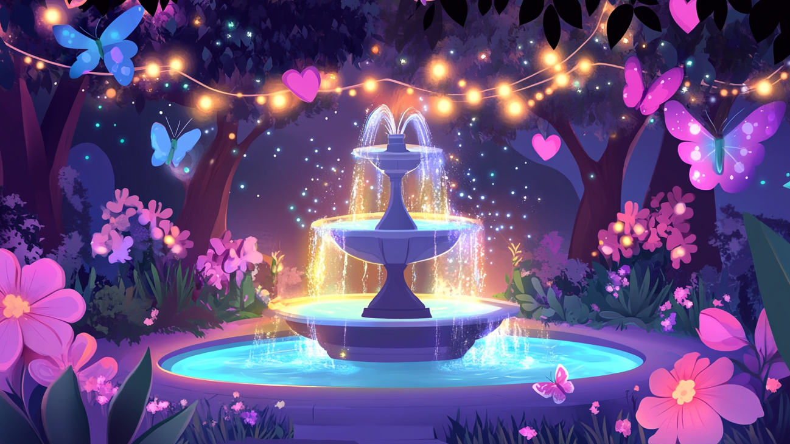






Ш
И
Т
У
Ы
Р
О
П
К
А

